Slide 1
Functional MRI를 이용한 그래프 신경망 기반 조현병 분류 모델 개발
2021105600 박지후

Slide 2
fMRI data preprocessing
functional connectivity 제작
Graph 데이터 변환
GCN model 구축
schizophrenia 환자 분류
- 목표 : 선행연구에서의 BAC 85.8% (SEN 74.0%, SPE 97.6%)에 근접한 성능의 model

Slide 3
0. Dataset
Dataset 1 (UCLA_CNP) : 총 180명 (HC 130, SCZ 50)
전처리 완료
Dataset 2 (COBRE) : 총 144명 (HC 73, SCZ 71)
전처리 완료
Dataset 3 (DecNef-SRPBS_1600) : 총 1097명(HC 950 SCZ 147)

Slide 4
1. fMRI data preprocessing
Tool : fmriprep 22.02
1. skull-stripping : 두개골, 비뇌조직 제거
2. acquisition time delay(intravolume) 보정/slice timing correction : slice timing 보정(metadata에 slicetiming있을 때만,UCLA_CNP)
middle slice 참조 => 0.5TR time shift
다른 signal resampling 과정 전에 수행
1 TR동안 촬영한 2d image들은 최대 2초 시간차 -> 동일 시간에 획득된 것처럼 보정
sinc-interpolation 이용
3. Head motion artifacts 보정/realignment : 6 motion parameters(회전 3개, 이동 3개)
4. Space normalization : 개인의 brain image를 표준 뇌 공간(MNI152NLin6Asym template)(1X1X1mm^3)으로 정규화

Slide 5
1. fMRI data preprocessing – confounds
*confounds : potential non-neuronal origin(head motion, scanner noise, physiological fluctuations)으로 인한 fluctuation을 나타내는 variables
-> GLM design matrix에서 nuisance regressor에 포함 or fMRI signal에서 직접 제거(denoising)인데 nilearn.clean_img로 직접 제거하는 방법 사용
*Component Based Noise Correction(Compcor) : PCA 방법으로 anatomical, temporal noise component 계산, anatomical compcor로 WM,WSF signal 제거 가능 하지만 component를 어디까지 포함해서 제거할 건지 결정하기 어렵고 시간이 오래 걸림. 우선 원래 목적이었던 WM, WSF signal은 또 따로 제거할 수 있으므로 그거 일단 하는 걸로 결정
*First-level(individual inference) : 개별 fMRI data의 general linear model(GLM) 제작
시계열 데이터를 분석 방법:이상적인 상황에서 예상되는 각 voxel의 model(predictor)과 실제 시계열 데이터를 비교, 두 신호 상관관계가 통계적으로 유의미하게 높으면 해당 voxel은 model에서 정의한 사건에 유의미한 반응을 보인다고 해석
근데 BOLD data는 blood flow와, oxy-deoxy haemoglobin의 변화를 반영해 느리고 오래 지속되는 반응인 haemodynamic response를 함.
=> modeling할 때 HRF(haemodynamic response function)을 사용, 구체적으로는 predictor에 HRF convolution 연산(nilearn에서는 spm, glover 등 다양한 HRF model 제공)
design matrix의 각 열을 하나의 predictor로 한 후에, HRF로 convolution 연산 수행 후, predictor들의 linear combination으로 model 생성(multiple linear regression)
design matrix는 시간에 따른 조건(인지 자극, 과제, confound variables 등, 서로 독립이어야 함)

Slide 6
1. fMRI data preprocessing – confounds
1. fMRI image Smoothing : 4mm kernel
2. fMRI Signal Detrend
3. fMRI image signal z-score standardization : zcore_sample
4. CSF, global, WM signal 제거 : ‘global_signal’, ‘white_matter’, ‘csf’
5. Bandpass filtering : 0.01~0.1Hz
High-pass filtering : physiological, instrumental(scanner) noise는 주로 low-frequency signal drift 형태로 나타남
Low-pass filtering : specificity 향상 가능
6. Head motion artifacts 보정 : 6 motion parameters ,
head motion scrubbing (scrub=5)
프레임별 변위(FD)가 0.5mm 이상인 volume 제외
std_DVARS가 1.5이상인 volume 제외
7. Confounding variable z-score standardization
Confounds.tsv file이 없는 경우?

Slide 7
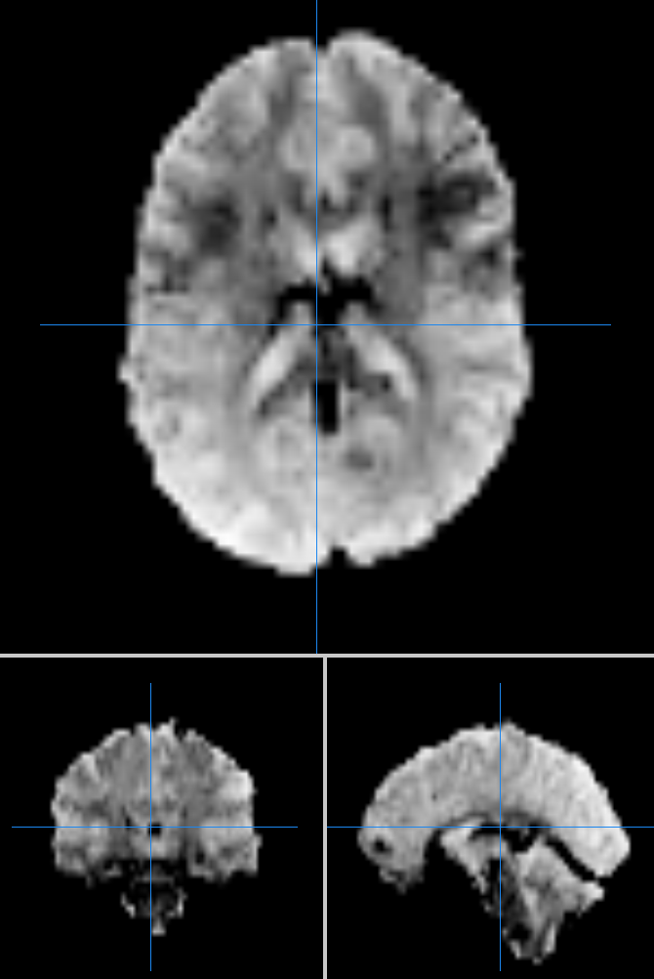
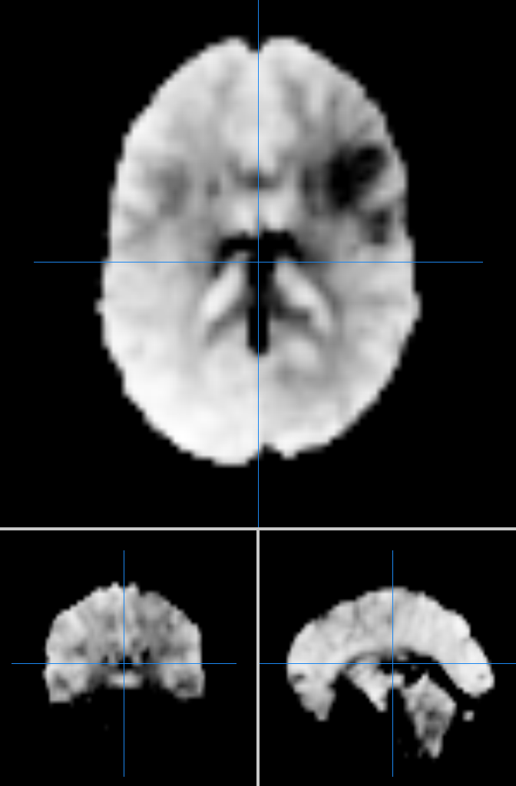
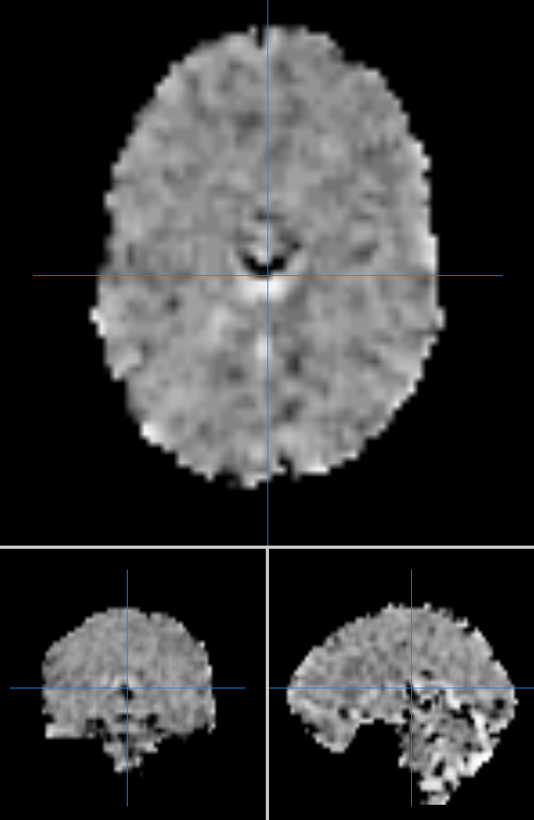
1. fMRI data preprocessing – confounds
fMRIprep 실행 후
4mm kernel smoothing
4mm kernel smoothing+normalization

Slide 8
1. fMRI data preprocessing – 선행 연구 비교
초기 10개 시점 image 제거: MRI 신호의 초기 불안정성의 영향 최소화
Head motion artifacts 보정 : Friston의 24 motion parameters ,
"head motion scrubbing" 방법 적용,
프레임별 변위(FD)가 0.5mm 이상인 subject 제외
3. 공간 정규화: MNI 152 template(3 × 3 × 3mm^3)
4. 선형 디트렌딩 및 시간 대역 필터링: 0.01–0.08 Hz 대역으로 bandpass 필터링해서 저주파 드리프트 및 고주파 생리적 노이즈 제거
5. 신호 회귀: 전역 신호, 백질 신호, 뇌척수액 신호 및 운동 파라미터를 제거

Slide 9
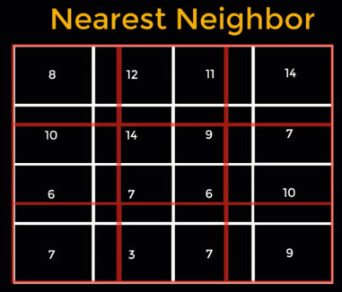
2. Functional Connectivity 제작 - 원리
1. fMRI mask image에 atlas 반영
- mask voxel dimension(3x3x4mm)과 atlas voxel dimension(1x1x1mm)이 다를 경우, atlas를 mask voxel dimension에 맞게 resampling
Resampling method : Nearest Neighbor(중심에서 가장 가까운 region 선택) -> 이 과정에서 어느 region에서도 중심에 없던 atlas label은 삭제 (parcel 수가 많을 수록 삭제되는 region많아짐)
2. fMRI image에 atlas 반영된 mask 적용해서 region별로 average signal 계산
3. 두 ROI의 fMRI signal pearson correlation 계산
4. Functional correlation z-score standardization

Slide 10
2. Functional Connectivity 제작
1. Schaefer2018 (400Parcels_17Networks_1mm)
Dataset 1(UCLA_CNP) : 총 77명 (HC 52, SCZ 25)
2. AAL3v1 (164parcels_1mm)
Dataset 1 (UCLA_CNP) : 총 148명 (HC 104, SCZ 44)
Dataset 2 (COBRE) : 총 114명 (HC 55, SCZ 59)
3. AAL1 (116parcels_2mm)
Dataset 1 (UCLA_CNP) : 총 160명 (HC 113, SCZ 47)
Dataset 2 (COBRE) : 총 144명 (HC 73, SCZ 71)
4. Schaefer2018 (100Parcels_7Networks_1mm) + subcortical
Dataset 1 (UCLA_CNP) :
Dataset 2 (COBRE) :
Dataset 3 (Decnef)

Slide 11
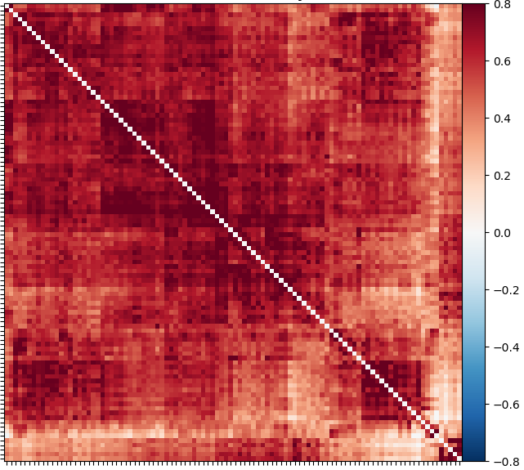
2. Functional Connectivity 제작
Signal Detrend = True
Signal stdz = szcore_sample
Smth_fwhm = 4.0
Connectivity stdz = True

Slide 12
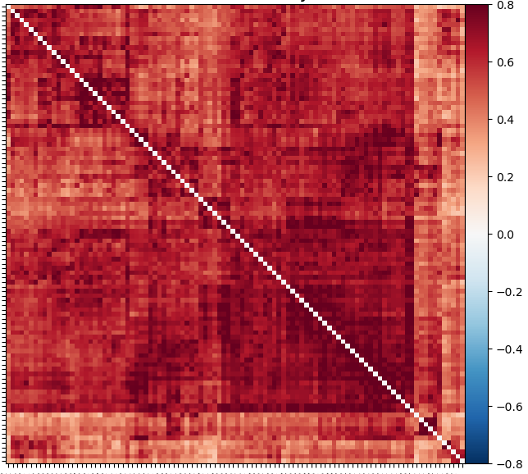
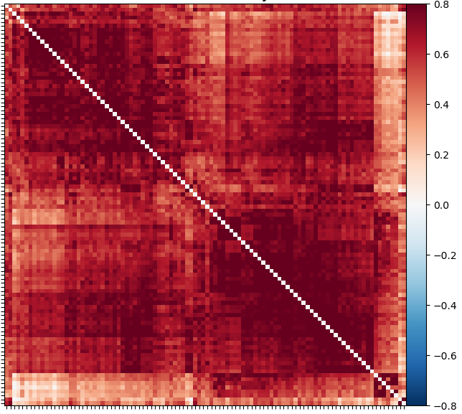
2. Functional Connectivity 제작
high_pass=0.01,
low_pass=0.1,

Slide 13
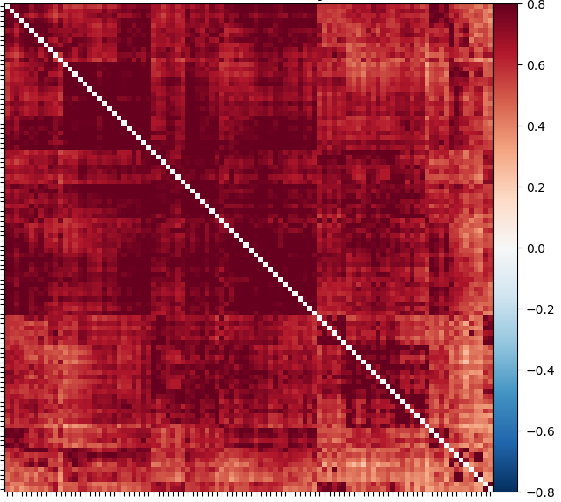
2. Functional Connectivity 제작
Signal Detrend = True
Signal stdz = szcore_sample
Smth_fwhm = 4.0
low_pass=0.1,
high_pass=0.01,
Connectivity stdz = True

Slide 14
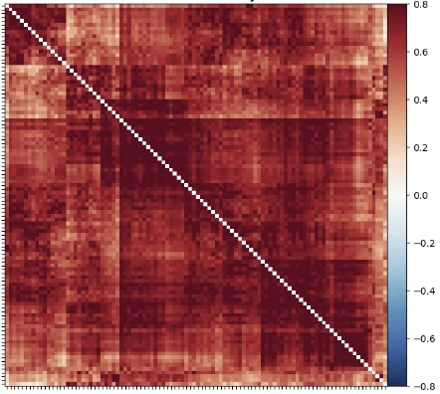
2. Functional Connectivity 제작
Signal Detrend = True
Signal stdz = szcore_sample
Smth_fwhm = 4.0
Confounding stdz = True
confs=["motion"]
low_pass=0.1,
high_pass=0.01,
Connectivity stdz = True

Slide 15
2. Functional Connectivity 제작
Signal Detrend = True
Signal stdz = szcore_sample
Smth_fwhm = 4.0
Confounding stdz = True
confs=["motion“, “global_signal”]
low_pass=0.1,
high_pass=0.01,
Connectivity stdz = True

Slide 16
2. Functional Connectivity 제작
Signal Detrend = True
Signal stdz = szcore_sample
Smth_fwhm = 4.0
Confounding stdz = True
confs=["motion“, “global_signal”, “wm_csf”]
low_pass=0.1,
high_pass=0.01,
Connectivity stdz = True

Slide 17
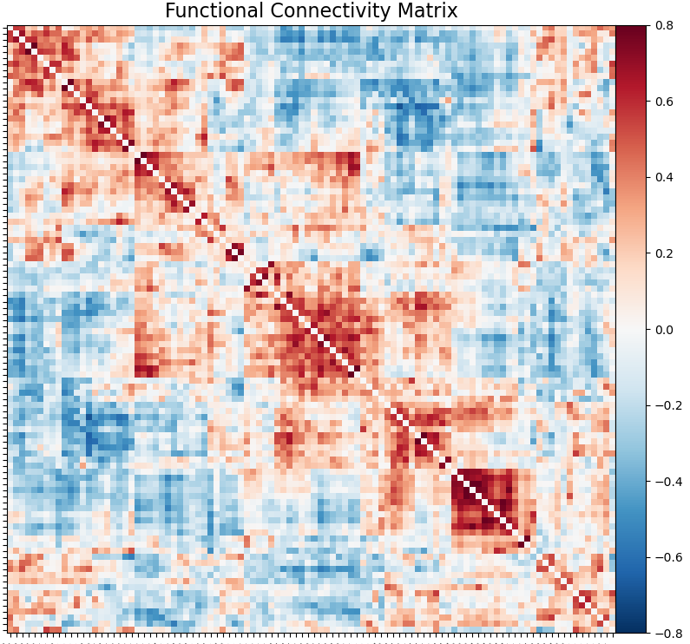
2. Functional Connectivity 제작
Signal Detrend = True
Signal stdz = szcore_sample
Smth_fwhm =4.0
Confounding stdz = True
confs=["motion","scrub","wm_csf","global_signal"]
Scrub=5
Fd_threshold=0.5
std_dvars_threshold=1.5
low_pass=0.1,
high_pass=0.01,
Connectivity stdz = True

Slide 18
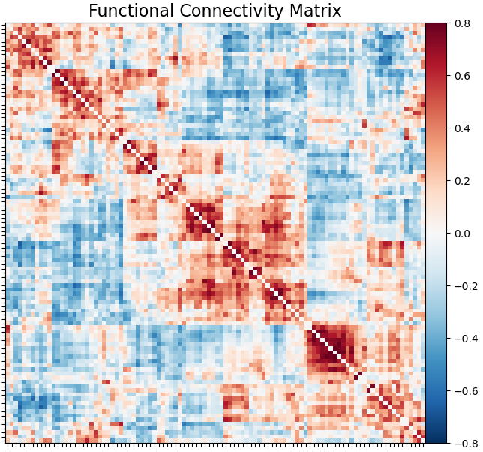
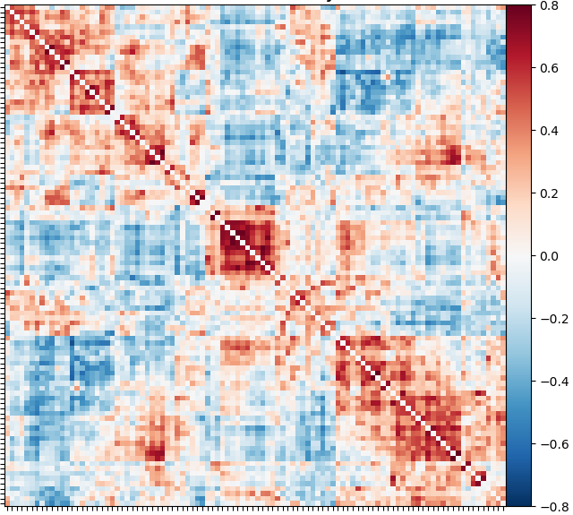
2. Functional Connectivity 제작
Smth_fwhm = None
Smth_fwhm = 10.0

Slide 19
3. Graph Dataset으로 변환 – Combat Harmonization
필요성 :
여러 site에서 얻어진 dataset을 사용했을 때, 각 site마다 scanner, sequence parameter가 다를 경우 이로 인한 site effect는 우리가 보고자 하는 case-control effect보다 클 수 있음
과정 :
Training set에서 독립적으로 CombatModel 학습
학습된 Combat model로 training/validation/test set의 Connectivity matrix(x) 변경 후 edge_index, edge_attr 함께 변경
Combat Harmonization 효과 정량화 :
1. 전후 dataset site effect 계산 후 비교 : Kruskal-Wallis test + FDR 보정 HC dataset과 SCZ dataset 독립적으로 site effect 계산
2. GCN model 성능 비교

Slide 20
3. Graph Dataset으로 변환
G = (V, E)
G : subject 1명의 brain network
V : brain regions (116 ROI)
feature(x) : functional connectivity matrix
E(edge_index) : functional connection 존재하는 brain region 쌍 (KNN, k=10)
feature(edge_attr) : 두 node 사이 edge의 weight
(두 node의 functional connectivity pattern간 유사성을 기반으로 weight 계산)
Class(y) : HC(0), SCZ(1)

Slide 21


3. Graph Dataset으로 변환 – weighted adjacency matrix
Functional connectivity(X)
Adjacency matrix
N0 N1 N2 N3 N4
n0, n2의 pairwise distance 계산
N0 N1 N2 N3 N4
N0
N1
N2
N3
N4
N0
N1
N2
N3
N4
값이 클 수록 두 node간
functional connectivity 크다
값이 작을 수록 두 node의
functional connectivity pattern 유사하다.
X 크고, pd 크다 : 특정 작업이나 기능을 수행할 땐 밀접하게 협력하나 다른 node들과의 연결 패턴은 다르다.
X 크고, pd 작다 : 기능적인 연결 강도 높고, 유사한 역할을 수행한다.
X 작고, pd 작다 : 기능 중복, 역할 분배 등으로 직접적인 기능적 연결은 적지만 유사한 역할을 수행한다.
X 작고, pd 크다 : 직접적인 기능적 연결성도 낮고, 수행하는 역할도 다르다.

Slide 22
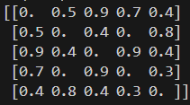
3. Graph Dataset으로 변환 – weighted adjacency matrix
KNN-based Adjacency matrix (k=3)
Weighted adjacency matrix (K=3)
N0 N1 N2 N3 N4
N0
N1
N2
N3
N4
Gaussian Kernel을 사용해
Distance 값을 weight값으로 변환
유사성 높은 node간 연결을 강조,
유사성 낮은 node간 연결은 약화
Edge_index
Edge_attribute

Slide 23

4. Graph Convolutional Networks Model
Graph에서 유의미한 정보를 얻기 위해선(node representation), 이웃 node들과의 연결 정보(adjacency matrix), 이웃 node들의 정보(feature matrix)가 중요
CNN과는 다르게, 인접한 node의 정보를 가져올 때 모든 인접 node에 동일한 filter(weight)를 적용
A(node#, node#) : (weighted) adjacency matrix
H(node#, feature#) : feature matrix
W(feature#, filter#) : weight matrix, training 과정에서 loss function을 최소화하는 방향으로 조정됨
b : bias vector
Sigma : activation function

Slide 24
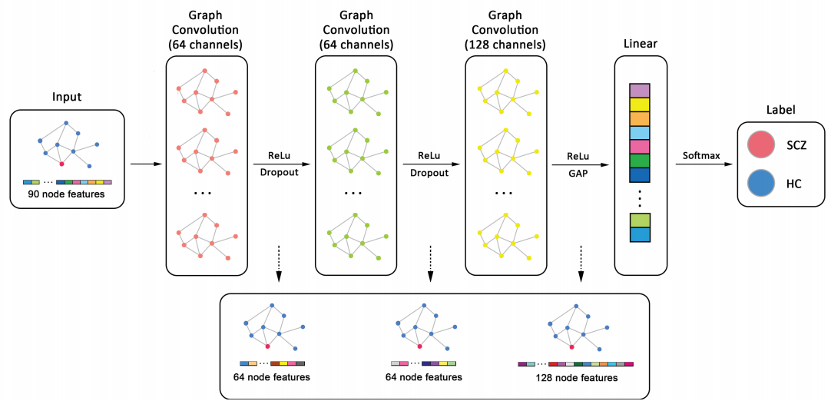
4. Graph Convolutional Networks Model
ChebConv Layer 3 (k=6) (feature # -> 64 -> 64 -> 128) : spectral graph convolution수행
Linear Layer 1(128 -> class#(2))
Log_softmax
Activation function : ReLU
2,3 layer dropout(0.5 비율)
Linear Layer 전 Global mean pooling
116

Slide 25

5. SCZ / HC Classification
Optimizer : Adam
Loss : cross entropy = NLL loss(log_softmax)
Class weight :
Upsampling : 1/bincount(y)의 확률로 0,1 random sampling
50 epoch
L2 regularization term : 5e-4
Learning rate: 0.001
Threshold : 0.5
stratified 10 fold CV

Slide 26
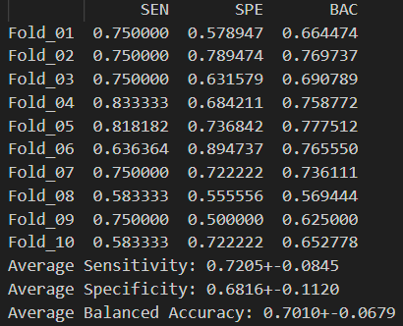
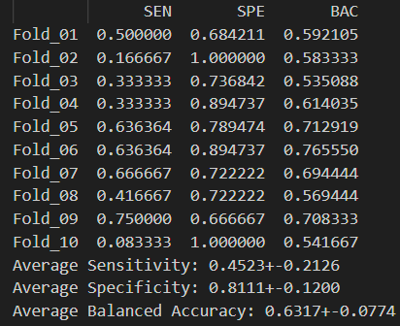
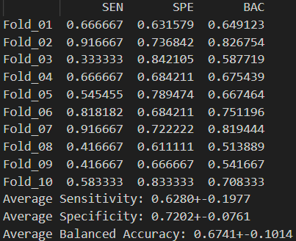
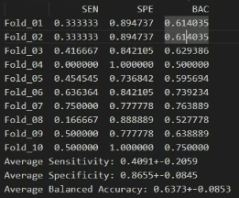
UCLA_CNP+COBRE (Combat x)
Upsampling O,
class weight [0.8172, 1.2881]
Upsampling X,
class weight [0.8172, 1.2881]
Upsampling O,
class weight [1.0, 1.0]
Upsampling X,
class weight [1.0, 1.0]

Slide 27
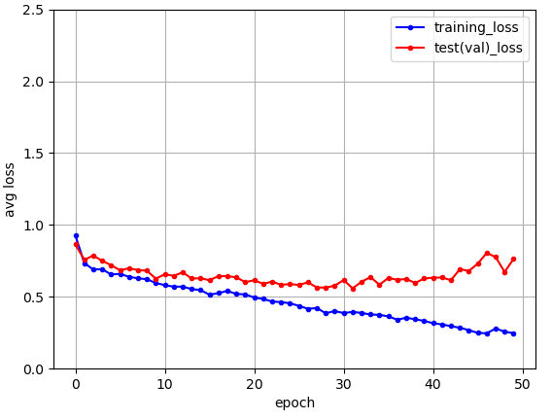
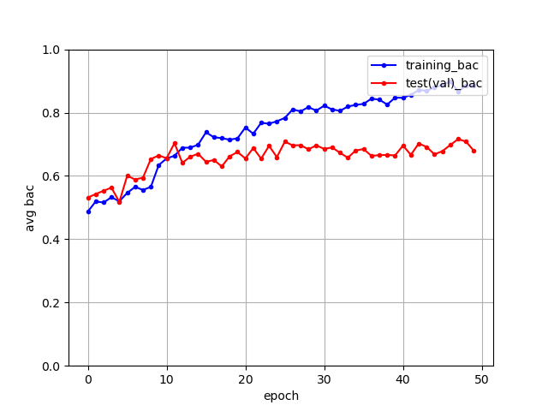
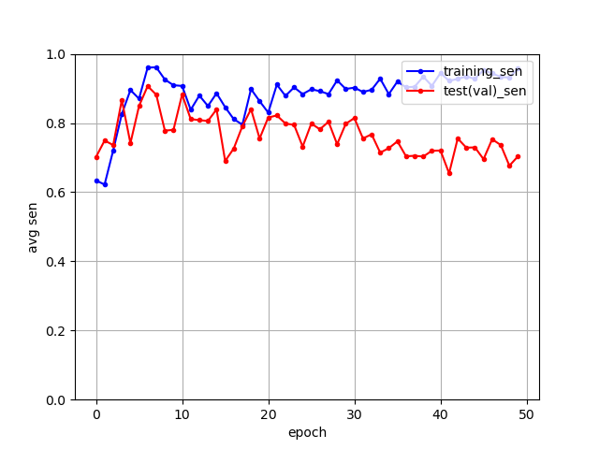
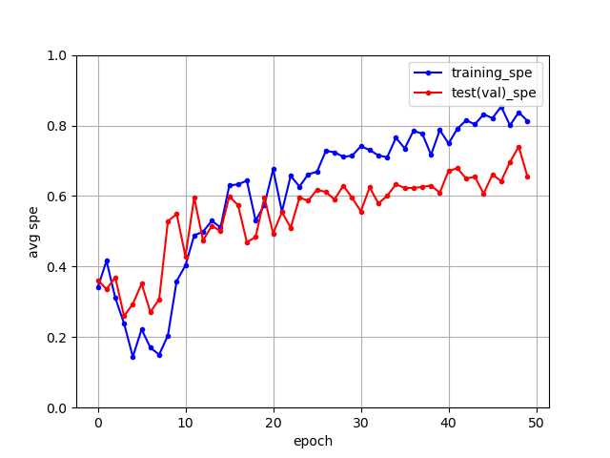
5. SCZ / HC Classification – 현재까지 결과

Slide 28
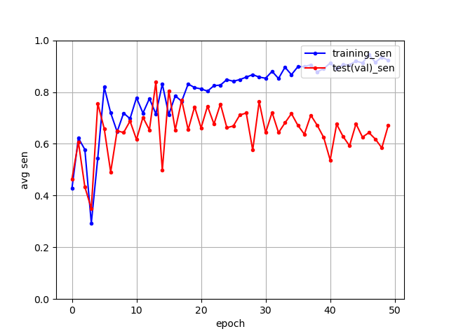
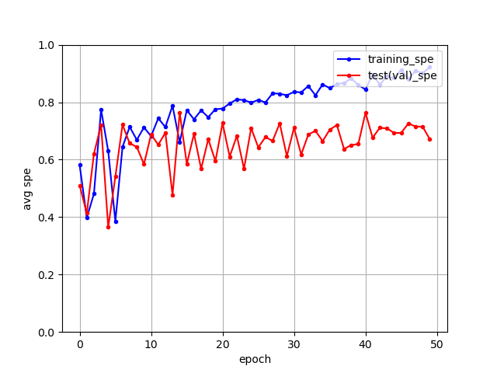
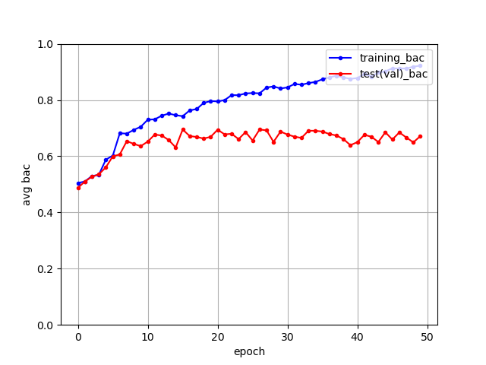
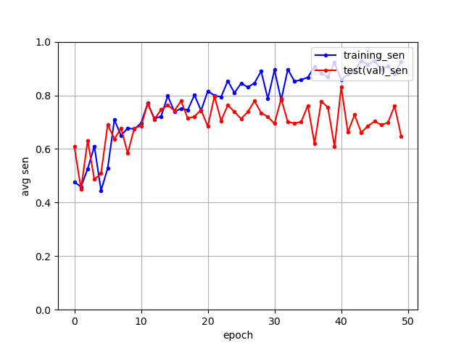
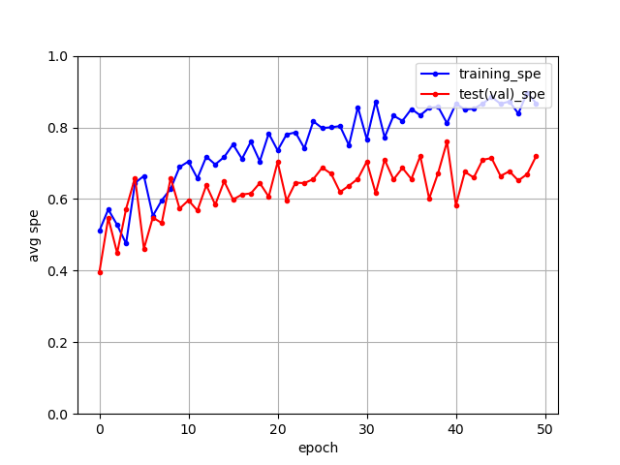
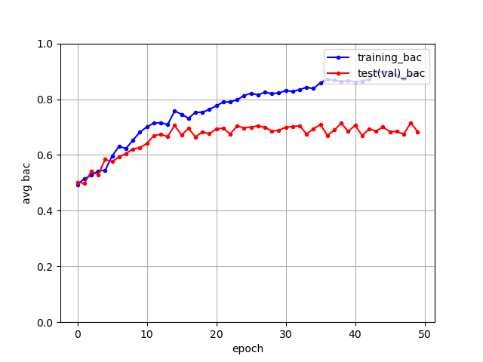
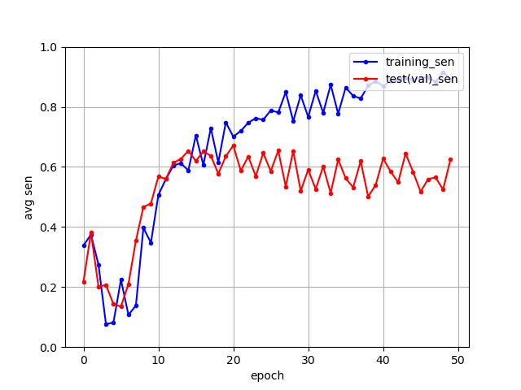
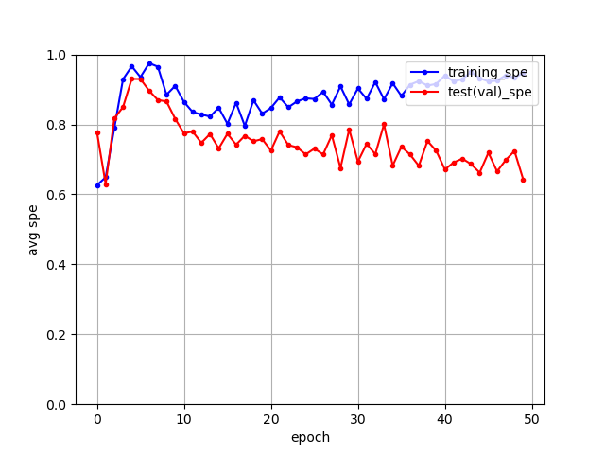
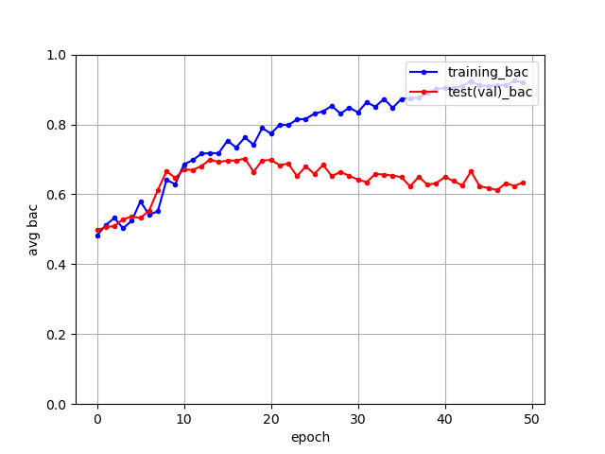
UCLA_CNP+COBRE (Combat x)
Upsampling O,
class weight [0.8172, 1.2881]
Upsampling X,
class weight [0.8172, 1.2881]
Upsampling O,
class weight [1.0, 1.0]
Upsampling X,
class weight [1.0, 1.0]

Slide 29
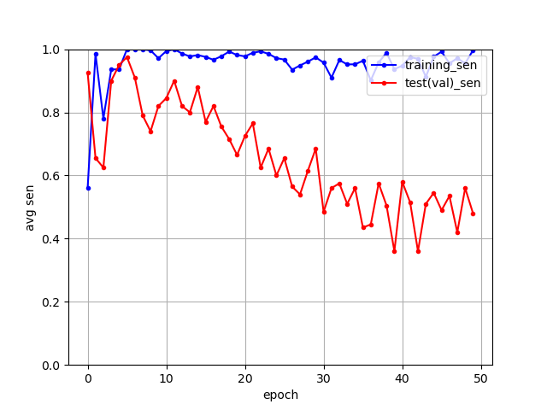
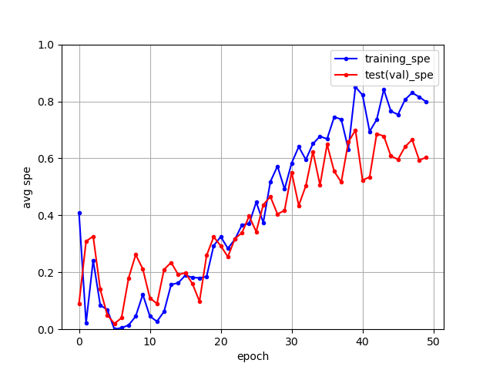
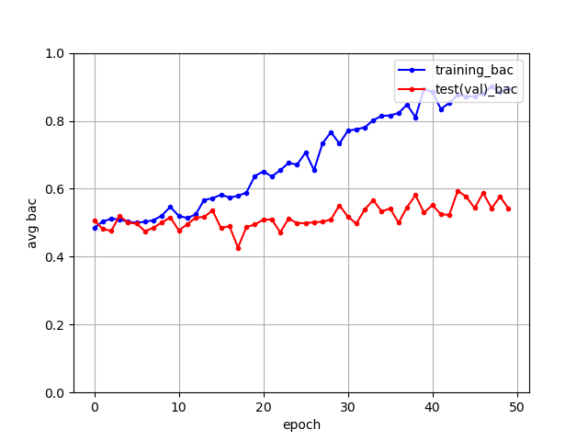
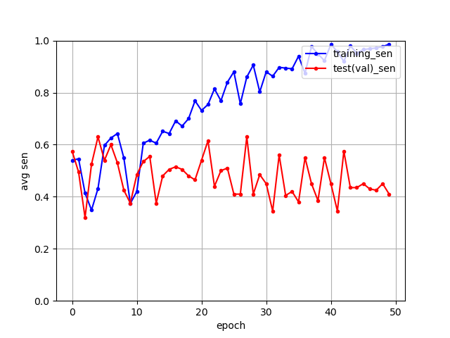
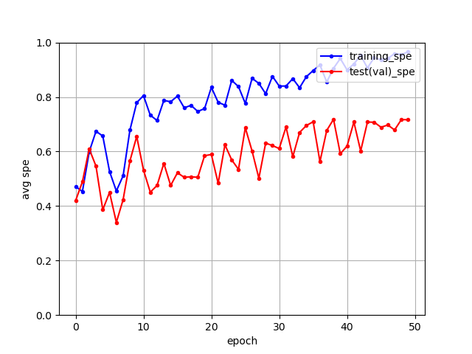
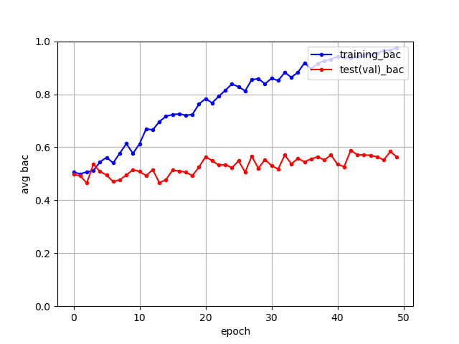
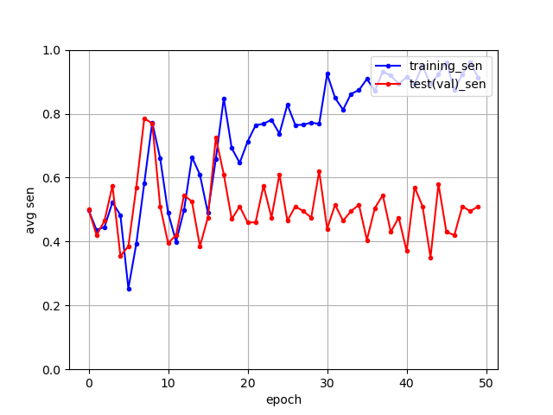
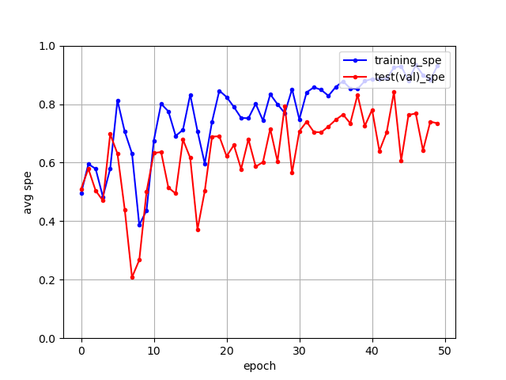
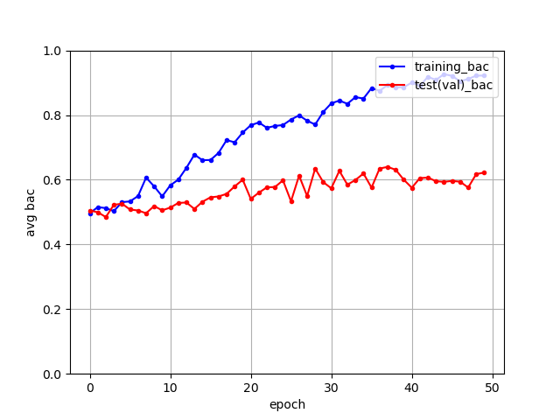
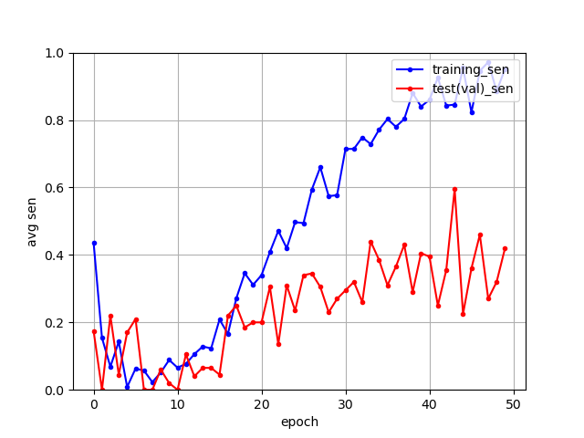
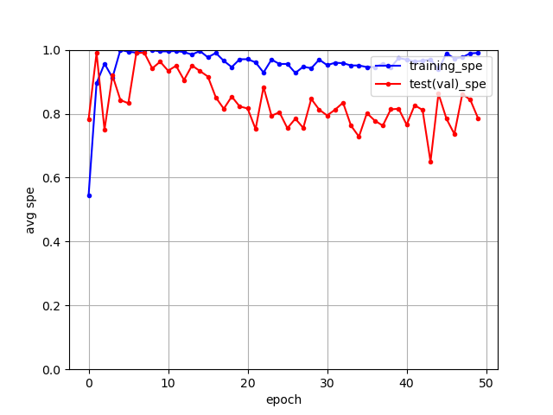
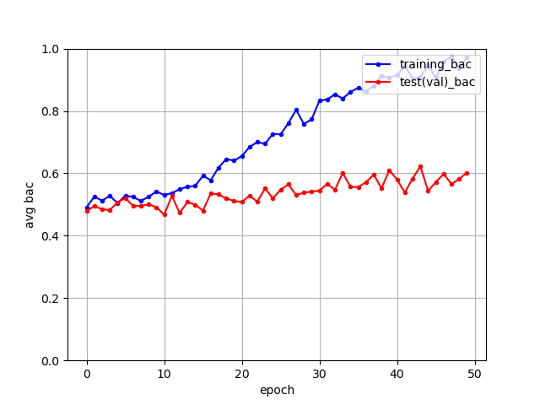
UCLA_CNP만 사용
Upsampling O,
class weight [0.72, 1.66]
Upsampling X,
class weight [0.72, 1.66]
Upsampling O,
class weight [1.0, 1.0]
Upsampling X,
class weight [1.0, 1.0]

Slide 30
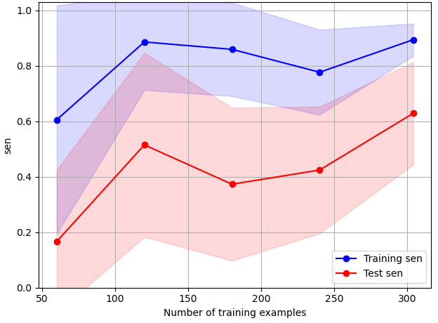
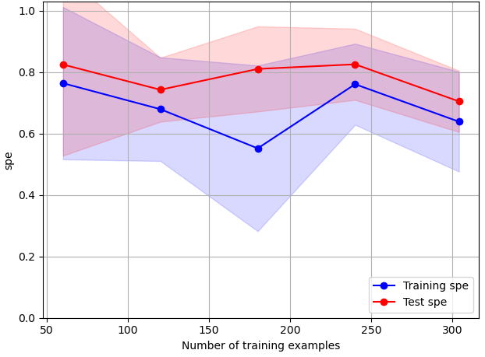
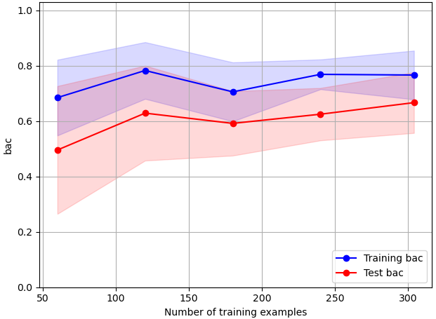
UCLA_CNP+COBRE (Combat x)
Learning Curve
sensitivity
specificity
Balanced Accuracy
* validation loss가 최소인 epoch에서의 training /test score 평균

Slide 31
6. 향후 계획
Combat Harmonization
DecNef-SRPBS_1600 dataset 전처리
Spectral graph convolutional layer 이해
fmri-prep : 기본 processing 확인, quality control(FD 크기) 뭘, 어떻게 정량화해서 기준 잡는지, 기능 추가
UCLA_CNP FC 재확인
HC :

Slide 32


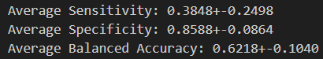
UCLA_CNP + COBRE + Combat
Upsampling O,
class weight [0.8172, 1.2881]
Upsampling X,
class weight [0.8172, 1.2881]
Upsampling O,
class weight [1.0, 1.0]
Upsampling X,
class weight [1.0, 1.0]

